Slide 1
«То, что добыто самостоятельным трудом, является самым ценным приобретением»
Девиз урока:

Slide 2
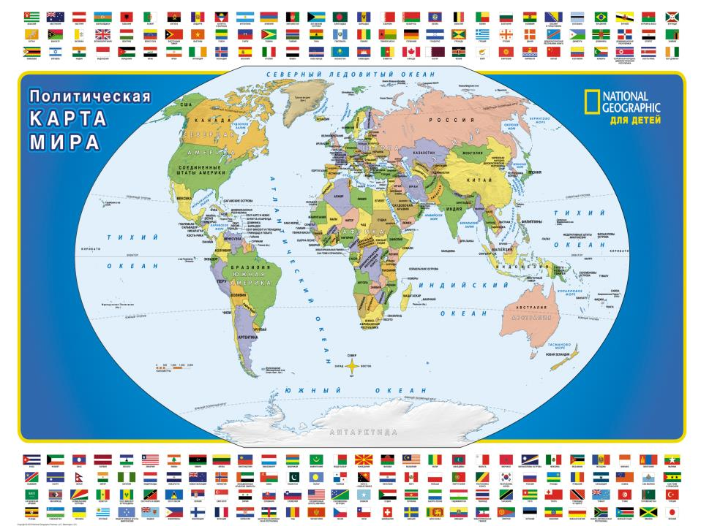
УГАДАЙ СТРАНУ
?????

Slide 3
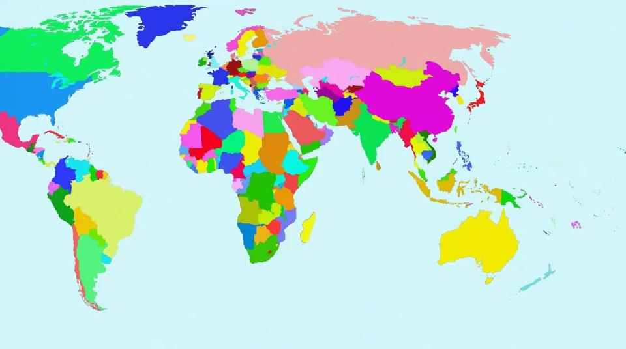


Географическое положение этой страны своеобразно. Она омывается водами двух океанов. В июле в этой стране самый разгар зимы. На материке, на котором находится эта страна, нет действующих вулканов, здесь не происходят землетрясения. Вдоль восточного побережья протянулись невысокие горы. Одной из характерных черт природы является широкое распространение пустынь. Столица – не самый крупный её город. Средняя плотность населения составляет примерно 4 человека на 1 кв. км.
Австралия

Slide 4
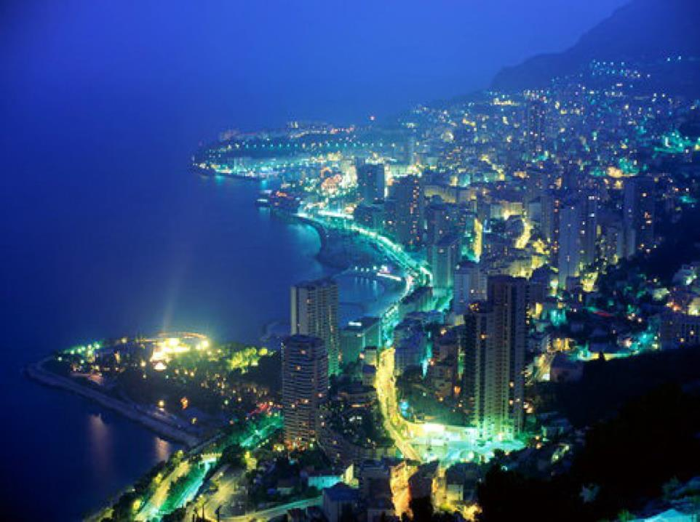
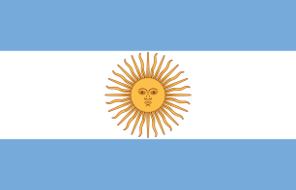
Вся территория этой страны находится в Южном полушарии. На востоке она омывается водами Атлантического океана, вдоль её юго-восточного и восточного побережья проходит одно из холодных течений. Территория вытянута в меридиональном направлении. Вдоль всей западной границы простираются горы. Разведаны месторождения медных, железных, урановых, марганцевых руд, природного газа и нефти. Бóльшая часть территории расположена в природной зоне степей (пампы), полупустынь и пустынь.
Аргентина

Slide 5
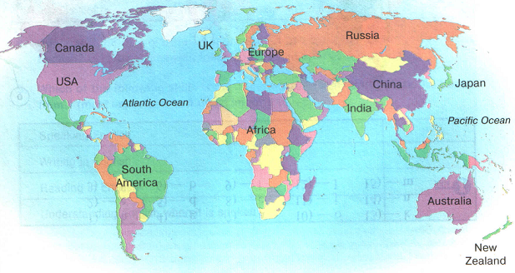

Территория этой одной из крупнейших стран мира расположена в нескольких климатических поясах. Омывается водами Атлантического океана, и на её территории находится одна из крайних точек материка. Природа страны разнообразна: тропические леса с богатейшей флорой и фауной на севере сменяются древесными и травянистыми саваннами на юге.
БРАЗИЛИЯ

Slide 6
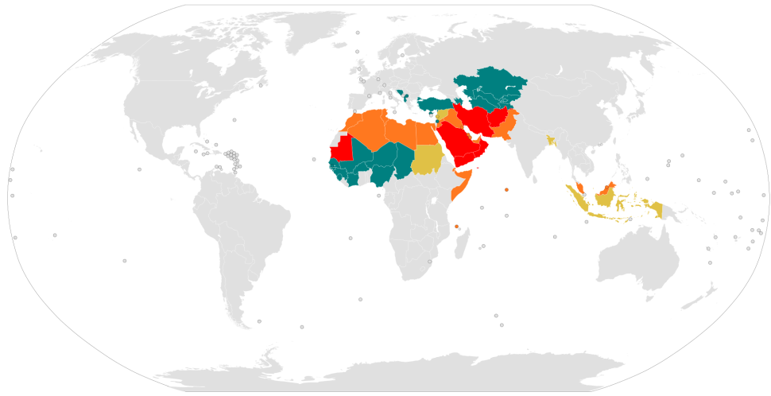

Это одна из крупных по площади стран материка, на котором она расположена. Её северная прибрежная часть находится в субтропическом поясе, остальная – в тропическом. Территорию пересекает Гринвичский меридиан. На севере страны находятся складчатые горы. Крупные залежи нефти и природного газа составляют основное природное богатство страны. Около 4/5 территории страны занимает пустыня. Более 95% всего населения проживает в узкой прибрежной полосе. Средняя плотность населения страны невелика.
А Л Ж И Р

Slide 7
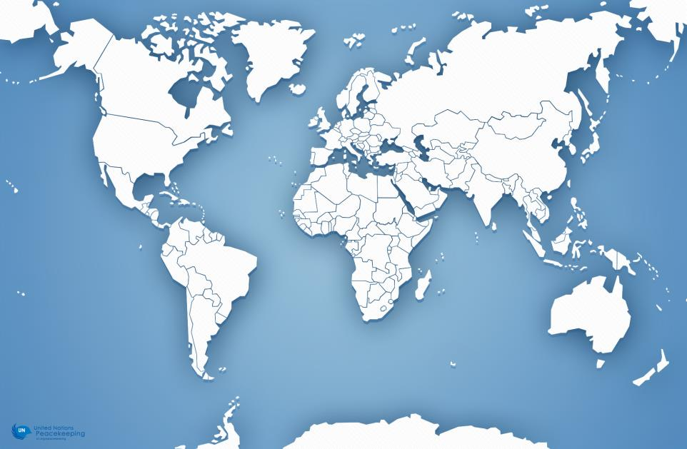

Территория этой страны имеет выход к одному из морей Атлантического океана. На её территории расположена крайняя северная точка материка, на котором находится эта страна. Природа страны разнообразна: здесь можно увидеть пустынные пейзажи, оливковые и апельсиновые рощи, вечнозелёные средиземноморские леса. Страна имеет сухопутную границу лишь с двумя государствами. Название столицы совпадает с названием страны.
Т У Н И С

Slide 8
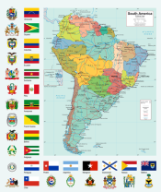
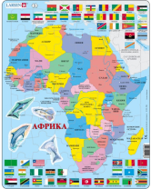
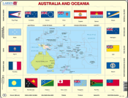
Внимание!
«Карты на стол»
Материк, где официально Х. Колумб «берега попутал»
Это страна и материк -здесь всё наоборот «Terra incognita»
Еще часть этого материка в древние времена называли «Ливия»
1 ряд
3 ряд
2 ряд
Займите место за столом в соответствии с его указателем
Время: 1 минута

Slide 9
Физминутка для глаз

Slide 10
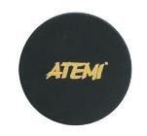
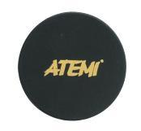


Slide 11

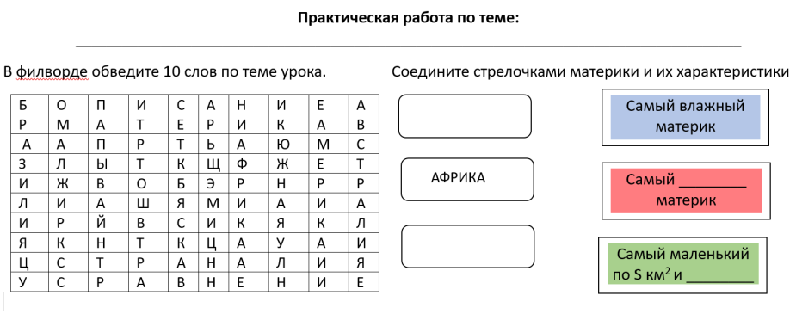
Внимание!
Письменное задание
?!
В филворде обведите 10 слов по теме урока
Два варианта задания: сложное и просто
Время: 2 минуты

Slide 12

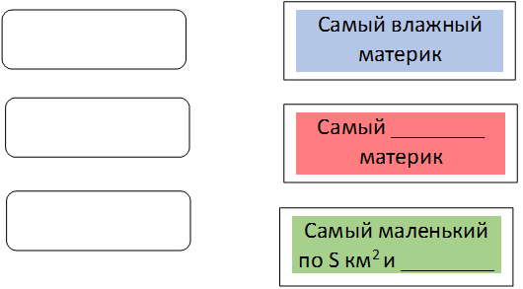
Практическая работа по теме: __________________________________________________________________________
Соедините стрелочками материки и их характеристики
Африка
Описание одной из стран Африки, Южной Америки или Австралии по географическим картам»

Slide 13
Практическая работа по теме: __________________________________________________________________________
Соедините стрелочками материки и их характеристики
Южная Америка
Африка
жаркий
Австралия
Описание одной из стран Африки, Южной Америки или Австралии по географическим картам»
сухой

Slide 14
Практическая работа по теме: __________________________________________________________________________
В филворде обведите 10 слов по теме урока
Б | О | П | И | С | А | Н | И | Е | А
Р | М | А | Т | Е | Р | И | К | А | В
А | А | П | Р | Т | Ь | А | Ю | М | С
З | Л | Ы | Т | К | Щ | Ф | Ж | Е | Т
И | Ж | В | О | Б | Э | Р | Н | Р | Р
Л | И | А | Ш | Я | М | И | А | И | А
И | Р | Й | В | С | И | К | Я | К | Л
Я | К | Н | Т | К | Ц | А | У | А | И
Ц | С | Т | Р | А | Н | А | Л | И | Я
У | С | Р | А | В | Н | Е | Н | И | Е

Slide 15
Практическая работа по теме: __________________________________________________________________________
В филворде обведите 10 слов по теме урока
Б | О | П | И | С | А | Н | И | Е | А
Р | М | А | Т | Е | Р | И | К | А | В
А | А | П | Р | Т | Ь | А | Ю | М | С
З | Л | Ы | Т | К | Щ | Ф | Ж | Е | Т
И | Ж | В | О | Б | Э | Р | Н | Р | Р
Л | И | А | Ш | Я | М | И | А | И | А
И | Р | Й | В | С | И | К | Я | К | Л
Я | К | Н | Т | К | Ц | А | У | А | И
Ц | С | Т | Р | А | Н | А | Л | И | Я
У | С | Р | А | В | Н | Е | Н | И | Е

Slide 16
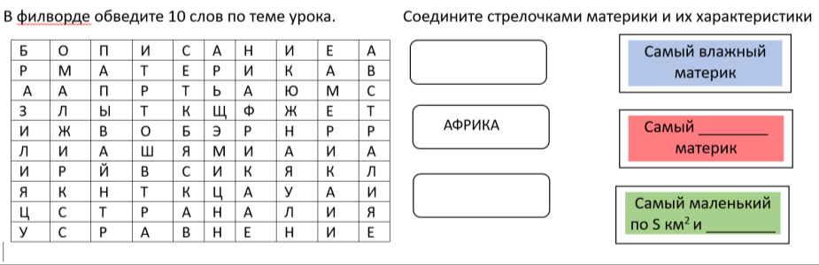
Внимание!
Письменное задание
Практическая работа по теме: __________________________________________________________________________
Описание 1й из стран Африки, Юж. Америки или Австралии по картам
Юж Америка
жаркий
Австралия
сухой
?
научиться составлять комплексную характеристику страны по тематическим картам и дополнительной литературе.
Цель урока:
Задачи урока:
1. Изучить особенности описания страны по географическим картам.
2. Составить характеристику страны по плану.
3. Сделать общий вывод по всем странам.

Slide 17
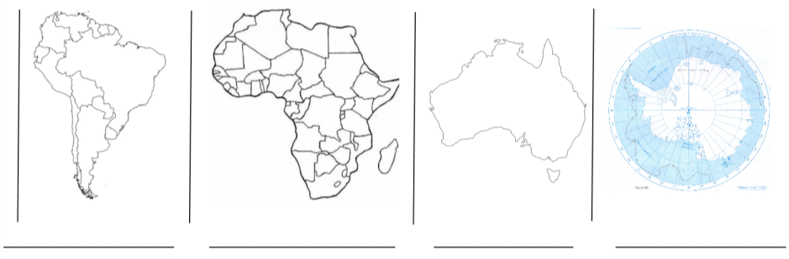
Внимание!
Письменное задание
Подпишите материки цветом из схемы и океаны, которые их омывают.
На карте печатными буквами укажите государства, указанные в филворде. Атлас с.
Время: 2 минуты

Slide 18
Внимание!
Письменное задание
?
?
Атлантический
ок
?
Тихий ок
Индийский ок
Тихий ок
Юж Америка
Африка
Антарктида
Австралия

Slide 19
Внимание!
Письменное задание
Алжир
Бразилия
Атлантический
ок
Австралия
Индийский ок
Тихий ок
Тихий ок
Юж Америка
Африка
Антарктида
Австралия

Slide 20
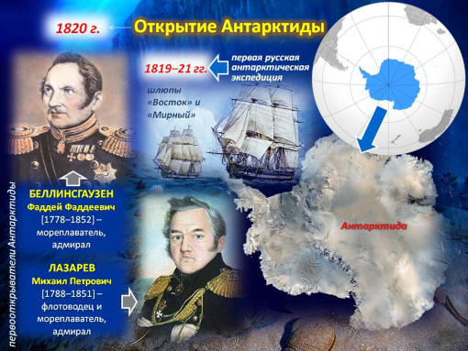
Домашнее задание
§40 или
подготовить сообщение на 3 мин
о первых русских исследователях или о современных русских исследователях Антарктиды

Slide 21
Физкультминутка
Ветер дует нам в лицо (ладошками машем на лицо)
Закачалось деревцо (наклоны туловища в сторону)
Ветерок все тише, тише (стали ровно)
Деревцо все выше, выше (потянулись)
Руки согнули, кисти встряхнули,
Ветер срывает росу и руки ровно на стол я сложу (присаживаемся на место и следим за осанкой)

Slide 22

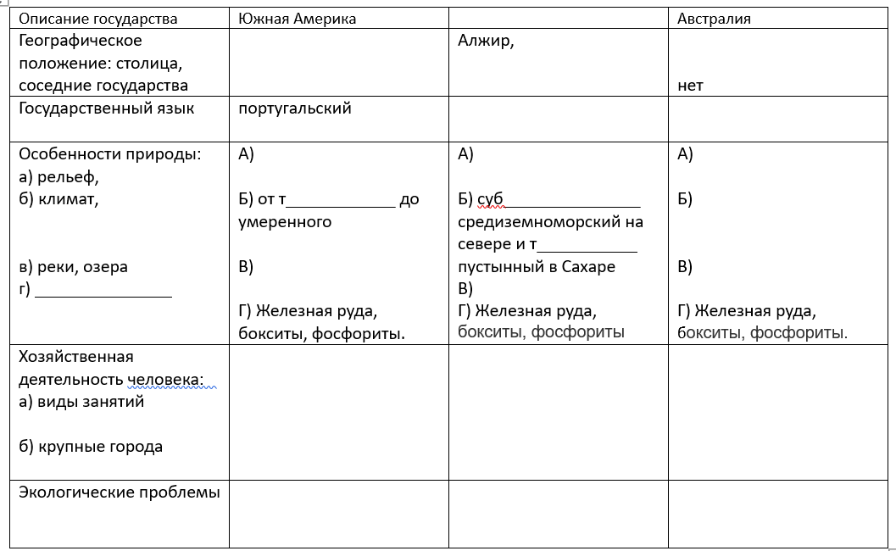
Работа по группам и в команде:
заполните пропуски в таблице, применяя знания работы по картам и дополнительной информации в сети Интернет*
Время: 5 минут

Slide 23
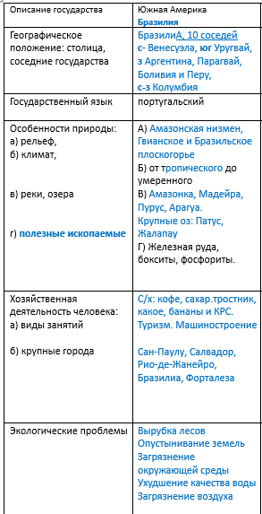
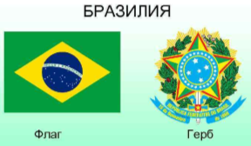
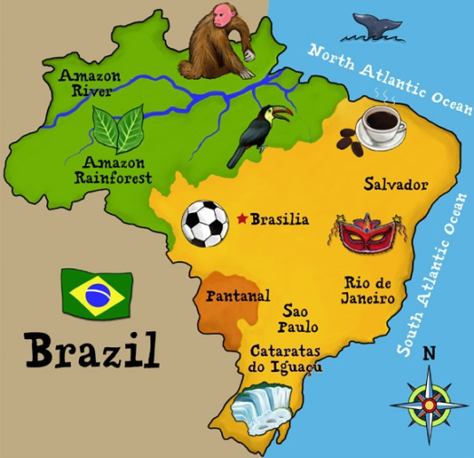
Работа по группам и в команде:

Slide 24
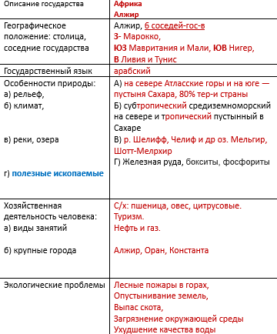

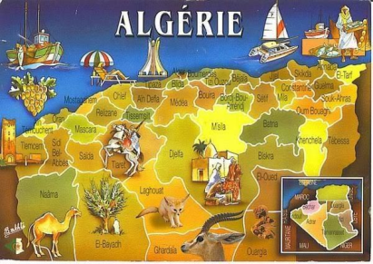
Работа по группам и в команде:

Slide 25
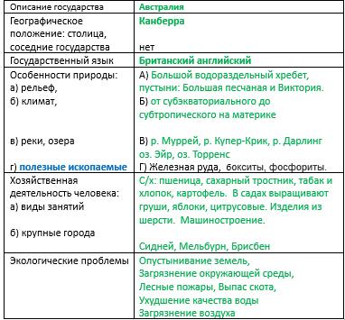
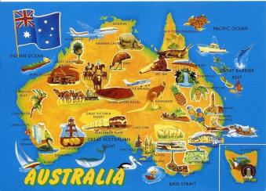
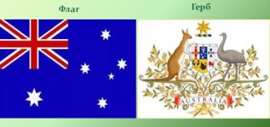
Работа по группам и в команде:

Slide 26

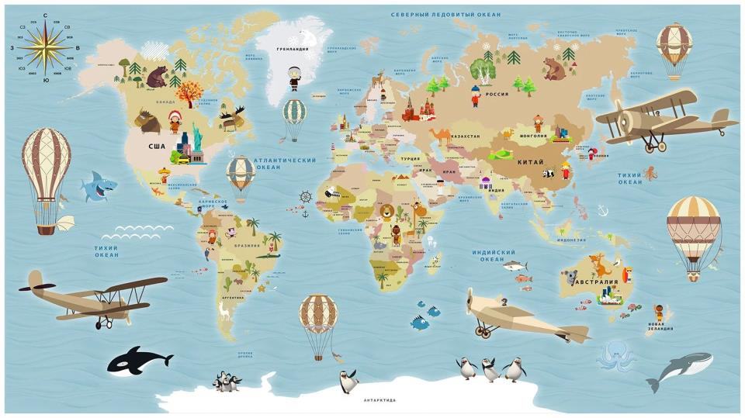
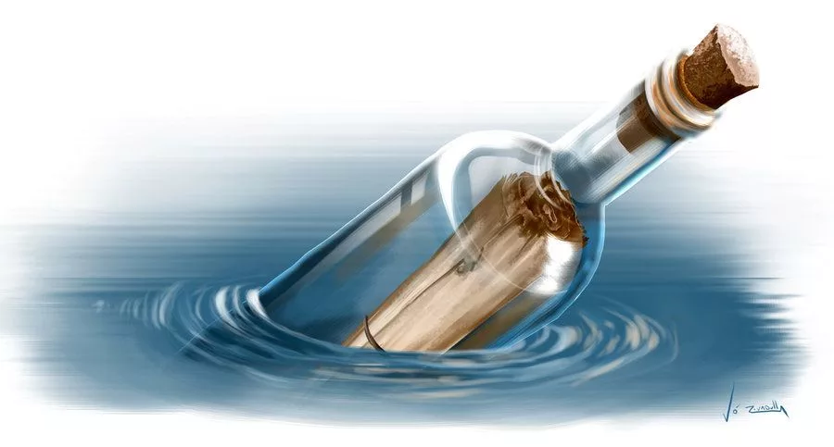

Внимание!
«Послание в бутылке»

Slide 27
Внимание!
«Послание в бутылке»
Из-за отсутствия герметичной пробки часть слов размыло водой. Попробуйте восстановить слова в письме
Самостоятельная работа
Время: 3 минуты
У Бразилии, _____________ и Австралии есть общая черта — ____________ площадь. Бразилия занимает восточную и центральную части _______________, Алжир — крупнейшее по территории государство в ____________, а __________ — единственная страна в мире, которая занимает _____ континент.
У Бразилии, Алжира и Австралии общий тип __________ — тропический.
В ______________и_______________ период засухи многие русла пересыхают частично. А в Бразилии находится самая _________________________ река - это __________________________
У Бразилии, Алжира и Австралии есть некоторые общие полезные ископаемые: _______________
_____________________________________________________________________________________
Государства объединяет вид ___________________ деятельности.
В магазинах нашей страны можно встреть фрукты ____________ и напиток ________ из Бразилии и Алжира. Из Австралии в России товары отсутствуют, так как нужно преодолеть ___________ расстояние и стоимость их будет _______________.

Slide 28

Мы сегодня узнали,
что:
У Бразилии, Алжира и Австралии есть общая черта — большая площадь. Бразилия занимает восточную и центральную части Юж. Америки, Алжир — крупнейшее по территории государство в Африке, а Австралия — единственная страна в мире, которая занимает весь континент.
У Бразилии, Алжира и Австралии общий тип климата — тропический.
В Алжире и Австралии период засухи многие русла пересыхают частично. А в Бразилии находится самая полноводная река - это Амазонка
У Бразилии, Алжира и Австралии есть некоторые общие полезные ископаемые: железная руда, бокситы, фосфориты. Государства объединяет вид сельскохозяйственной деятельности.
В магазинах нашей страны можно встреть фрукты из Алжира и напиток кофе из Бразилии. Из Австралии в России товары отсутствуют, так как нужно преодолеть большое расстояние и стоимость их будет высокой.
Взаимопроверка!
Оцени знания соседа справа

Slide 29

Взаимопроверка!
«Послание в бутылке»
Оцени знания соседа
0-1 ошибка – «5»
2-3 ошибки – «4»
4 ошибки – «3»
5 и более – «нужно ещё раз пройти
материал по теме»

Slide 30
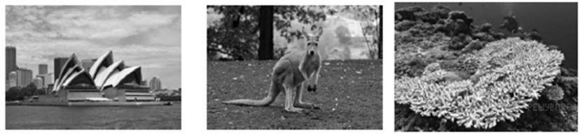
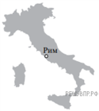
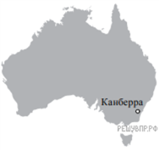
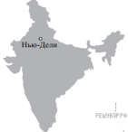
Давайте проверим ваши знания
по функциональной грамотности
и готовность писать ВПР
Представьте, что Вы познакомились со своим сверстником, который живёт за границей, и он прислал Вам фотографии, сделанные в его стране. Рассмотрите фотографии и ответьте на вопросы.
Рассмотри представленные ниже рисунки. Выбери рисунок с контуром страны, в которой живёт сверстник. Обведи в ответе букву, которой обозначен этот рисунок.
А
Б
В
В какой части света находится страна-

Slide 31


Давайте проверим ваши знания
по функциональной грамотности
и готовность писать ВПР
Б
В какой части света находится страна-
Австралия

Slide 32
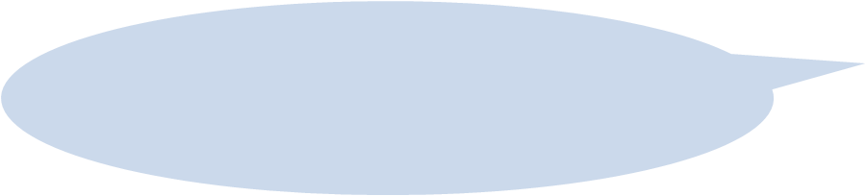

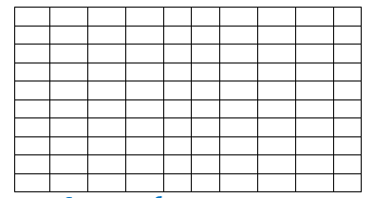
Ребята, какие вы молодцы!
Какие ещё сегодня запомнили государства!?
Время: 2 минуты
Составьте филворд и обведите 5 слов- государств по теме урока

Slide 33
Ребята, какие вы молодцы!
Какие ещё сегодня запомнили государства!?
Время: 2 минуты
Составьте филворд и обведите 5 слов- государств по теме урока
Оценка за работу: ____________________

Slide 34
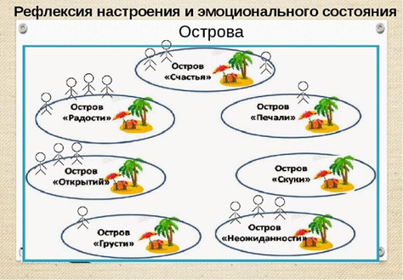
Друзья,
с каким настроением уходите с урока?
Обведите «Остров настроения»

Slide 35
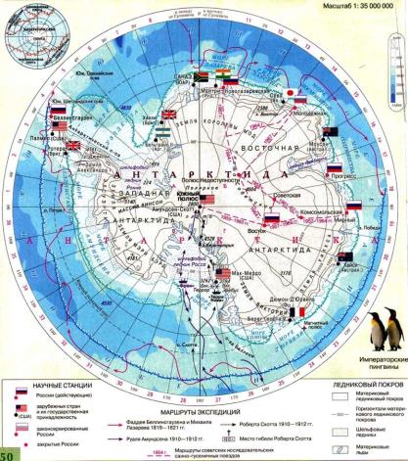

До встречи,
на Южном полюсе – на материке Антарктида.
Так как раз сейчас лето!

